Slide 1
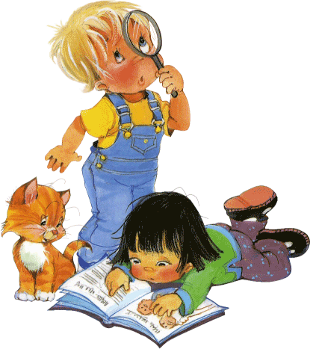
МБДОУ «Центр развития ребенка – детский сад №7 «Ёлочка»
Скоро
в школу
Педагог-психолог: Павлова О.А.

Slide 2
«Быть готовым к школе – не значит уметь читать писать и считать. Быть готовым к школе – значит быть готовым всему этому научиться» Венгер Л.А.

Slide 3
Готовность к школе
Физиологическая
Психологическая
Социальная

Slide 4
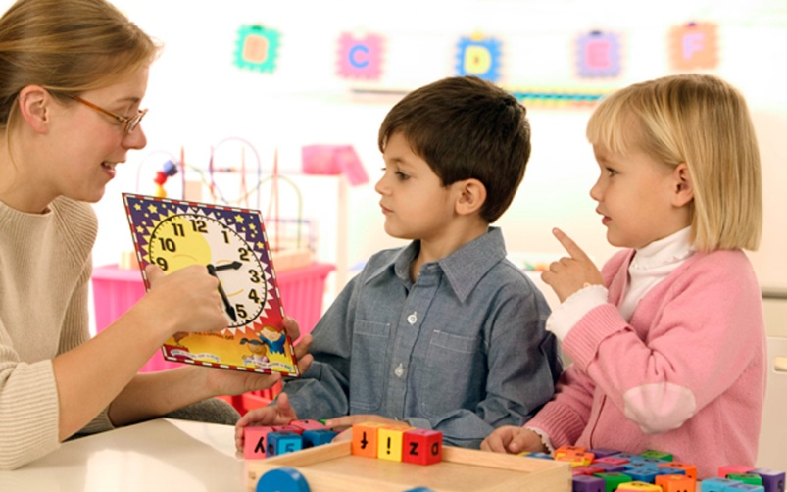
психологическая
Интеллектуальная готовность
Развитие памяти, внимания.
Аналитическое мышление.
Логическое запоминание.
Ориентировка во времени и пространстве.
Умение работать по образцу.
Уровень речевого развития.

Slide 5
психологическая
Мотивационная готовность
Желание принять новую социальную роль.
Позитивная информация о школе.
Внутренняя позиция школьника.
Мотивы учебной деятельности.

Slide 6
психологическая
Волевая готовность
Способность ставить цель, принимать решения.
Умение длительно выполнять не очень привлекательную работу.
Развитие произвольности.

Slide 7
психологическая
Коммуникативная готовность
Действия совместно с другими детьми.
Умение подчинять свои действия правилу.
Умение внимательно слушать говорящего и точно выполнять указания.
Поддержка доброжелательного отношения с окружающими.

Slide 8
Проверьте своих детей
Назови свою фамилию, имя, отчество.
Сколько тебе лет? А сколько будет через год? А через два?
Как зовут твоих родителей?
Утром ты завтракаешь, а днём...?
Сравни самолёт и птицу. Что у них общего, чем отличаются?
Футбол, гимнастика, теннис, плавание — это...?
Что нужно сделать, чтобы вода в чайнике закипела?
Нож, что это? Велосипед, что это? Килограмм, что это?
Сравни квадрат и прямоугольник. Что у них общего, чем отличаются? Какие еще геометрические фигуры ты знаешь?
В какой стране ты живёшь? Какой твой адрес?
Берёза, дуб, осина — это...?
Каких домашних, диких животных ты знаешь? Почему их так называют?
У коровы — телёнок, у собаки — ..., у лошади — ... ?
Почему раньше чем пройдёт поезд, опускается шлагбаум?
Огурец, помидор, морковь, свёкла — это ...?

Slide 9
На этапе подготовке ребенка к школе:
Избегайте чрезмерных требований Предоставляйте право на ошибку Не думайте за ребёнка
Не перегружайте ребёнка Не пропустите первые трудности и обратитесь к узким специалистам. Устраивайте ребенку маленькие праздники Играйте с детьми.

Slide 10
Главная задача родителей -
создать общую установку, общую позицию ребенка по отношению к школе и учению.
Такая позиция должна сделать поступление в школу радостно ожидаемым событием, вызвать положительное отношение к предстоящему учению с другими ребятами в школе и сделать само учение радостным и интересным занятием.

Slide 11
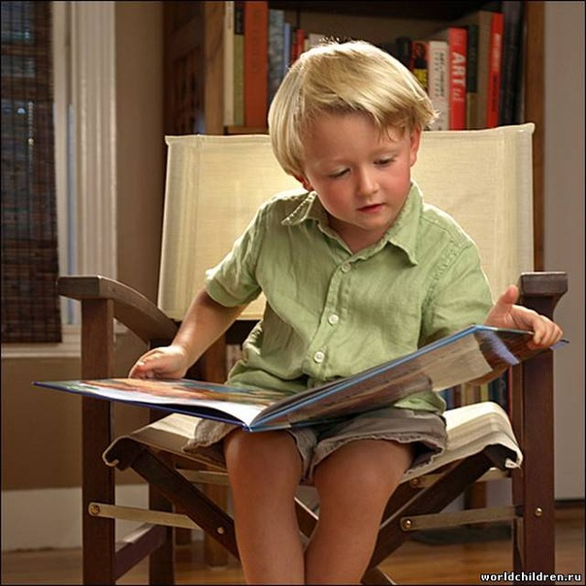
Развитие мелкой моторики
(пальчиков рук) является основой обучения ребенка письму.
Приучайте детей к самообслуживанию:
собрать портфель,
завязать шнурки,
одеть спортивный костюм,
убрать за собой в столовой …
и многое другое в школе придется делать самому, да еще в условиях ограниченного переменой времени.

Slide 12
Уважаемые родители! Помните! Ребенок - самая большая ценность в вашей жизни. Стремитесь понять и узнать его, относитесь к нему с уважением, придерживайтесь наиболее прогрессивных методов воспитания и постоянной линии поведения.

Slide 13
Ценю Ваше внимание! Надеюсь на понимание. Ожидаю плодотворного сотрудничества. Всегда рада видеть и слышать Вас!

